Slide 1


PHÂN TÍCH TỶ LỆ THẺ CREDIT CHUYỂN TRẠNG THÁI TỪ CARD OK SANG POTENTIAL RISK
Mar, 2024
Enterprise data & analytics Division (EDAD)
Business Intelligence Competency Center
EDA – BI.SBD – quynhntt17

Slide 2
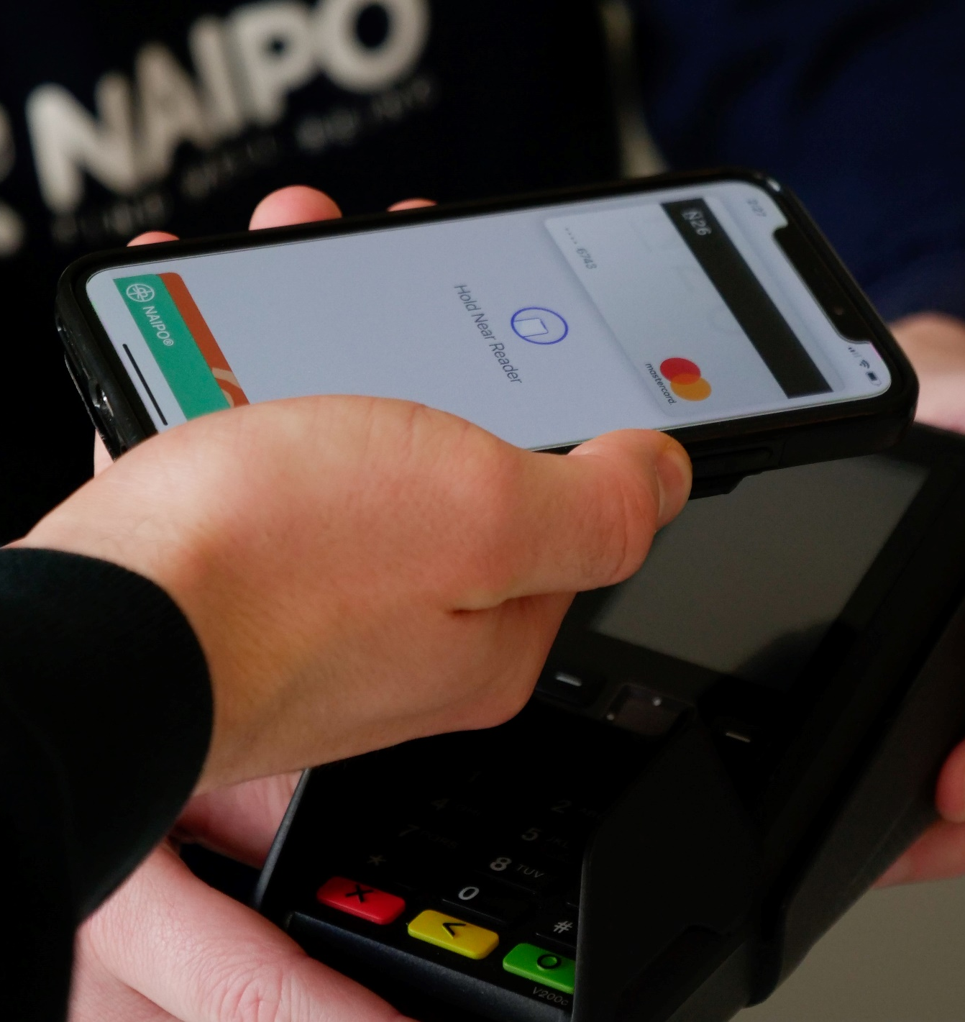

ĐỀ BÀI PHÂN TÍCH
Đề bài phân tích
Tỷ lệ thẻ Credit Card chuyển trạng thái từ Card Ok sang Potential Risk.
Thời gian lấy dữ liệu
Từ 01/04/2023 đến 13/03/2024.
45K
95%
95%
95%

Slide 3
Tỷ lệ thẻ chuyển trạng thái theo từng quý
Q3.2023
Q1.2024
0.19%
0.22%
0.24%
0.16%
45K
95%
95%
95%
Q2.2023
Q3.2023
Lưu ý: Đối với Q1.2024 chỉ lấy đến ngày 13/03/2024

Slide 4
Số lượng thẻ chuyển trạng thái theo từng tháng
800 thẻ credit chuyển trạng thái trung bình 1 tháng
85 thẻ credit do Card risk chuyển trung bình một tháng
Số lượng thẻ chuyển trạng thái có xu hướng tăng dần.
Số lượng thẻ chuyển trạng thái có xu hướng tăng mạnh từ tháng 09/2023 sau khoảng thời gian giảm đáng kề từ 107 (04/2023) xuống còn 24 (08/2023).
1.354 thẻ thay đổi trạng thái vào tháng 09/2023. Đây là tháng có số thẻ cao nhất trong khoảng thời gian từ tháng 04/2023 đến 13/03/2024.
206 thẻ chuyển sang trạng thái Potential risk vào tháng 01/2024. Đây là con số đạt đỉnh ghi nhận trong 12 tháng phân tích.

Slide 5
Tập khách hàng và loại thẻ chuyển sang trạng thái Potential risk
Khách hàng AF sở hữu thẻ chuyển đổi trạng thái chiếm 29%, trong khi xét trên toàn tập khách hàng tại VPBank phân khúc này chỉ chiếm 5%
Thẻ VISA Super Shopee Platinum Credit Prin, MC Lady Credit Prin, VISA Shopee Platinum Credit Prin, MC StepUp Credit Prin là các loại thẻ chuyển đổi sang trạng thái potential risk cao nhất
29%
59%

Slide 6
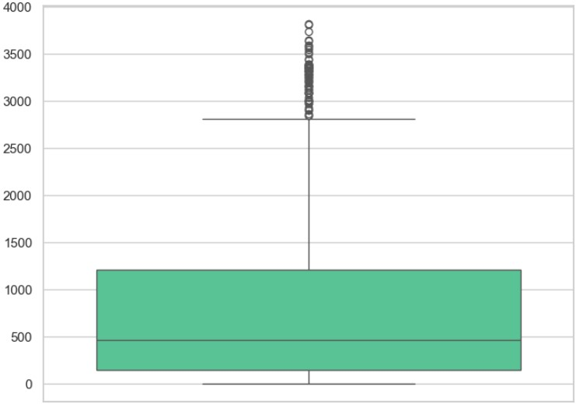
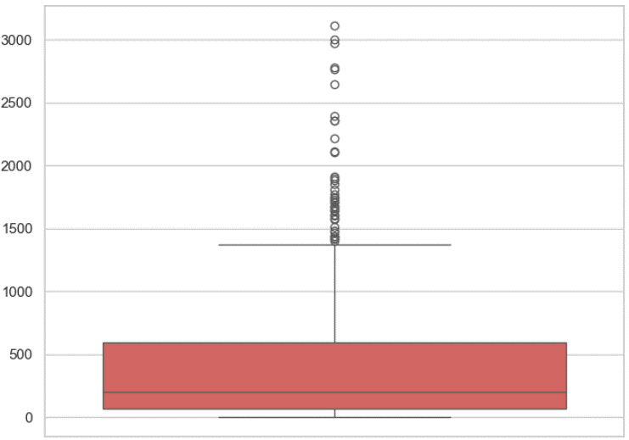
Hầu hết 1 Khách hàng có 1 thẻ chuyển trạng thái sang Potential risk
~98% khách hàng có 1 thẻ chuyển trạng thái sang potential risk
50% thẻ chuyển trạng thái sau gần 500 ngày mở thẻ (xét tất cả khách hàng có thẻ chuyển trạng thái sang Potential risk)
40% khách hàng có thẻ chuyển trạng thái 2 hoặc trên 2 lần đến từ tập khách hàng AF
50% thẻ chuyển trạng thái sau 200 ngày mở thẻ với khách hàng có lớn hơn hoặc bằng 2 thẻ chuyển trạng thái
40%

Slide 7
Thank you

